Slide 1
Mother's Day
感恩母亲节
祝所有母亲节日快乐
母亲节（Mother's Day），是一个感谢母亲的节日，这个节日最早出现在古希腊；而现代的母亲节起源于美国，是每年5月的第二个星期日。母亲们在这一天通常会收到礼物，康乃馨被视为献给母亲的花，而中国的母亲花是萱草花，又叫忘忧草

Slide 2
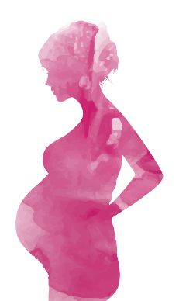
目录
请在此添加标题
02
Please add the title here
04
请在此添加标题
Please add the title here
02
请在此添加标题
Please add the title here
04
请在此添加标题
Please add the title here

Slide 3
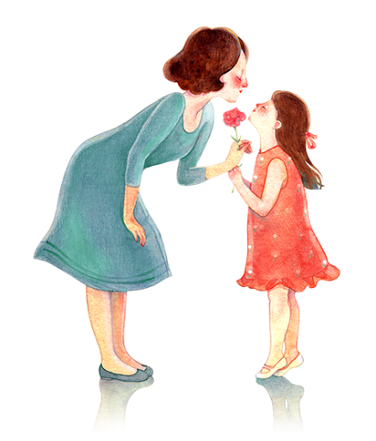
01
请在此添加标题
Please add the title here
Fresh business general template
Applicable to enterprise introduction, summary report, sales marketing, chart dataa

Slide 4
这里输入文字标题
母亲节（Mother's Day），是一个感谢母亲的节日，这个节日最早出现在古希腊；而现代的母亲节起源于美国，是每年5月的第二个星期日。

Slide 5
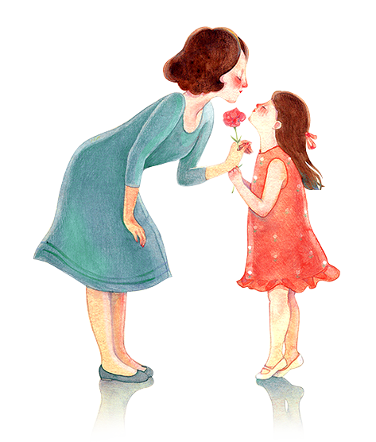
这里输入文字标题
这里输入文字标题
母亲节（Mother's Day），是一个感谢母亲的节日，这个节日最早出现在古希腊；而现代的母亲节起源于美国，是每年5月的第二个星期日。
母亲节（Mother's Day），是一个感谢母亲的节日，这个节日最早出现在古希腊；而现代的母亲节起源于美国，是每年5月的第二个星期日。
这里输入文字标题
这里输入文字标题
母亲节（Mother's Day），是一个感谢母亲的节日，这个节日最早出现在古希腊；而现代的母亲节起源于美国，是每年5月的第二个星期日。
母亲节（Mother's Day），是一个感谢母亲的节日，这个节日最早出现在古希腊；而现代的母亲节起源于美国，是每年5月的第二个星期日。

Slide 6
这里输入文字标题
母亲节（Mother's Day），是一个感谢母亲的节日，这个节日最早出现在古希腊；而现代的母亲节起源于美国，是每年5月的第二个星期日。
这里输入文字标题
母亲节（Mother's Day），是一个感谢母亲的节日，这个节日最早出现在古希腊；而现代的母亲节起源于美国，是每年5月的第二个星期日。

Slide 7
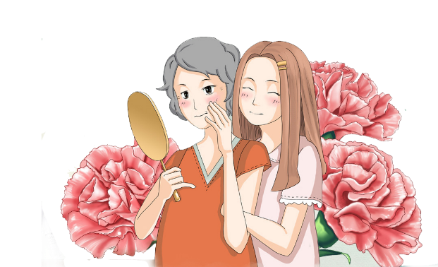
这里输入文字标题
母亲节（Mother's Day），是一个感谢母亲的节日，这个节日最早出现在古希腊；而现代的母亲节起源于美国，是每年5月的第二个星期日。
这里输入文字标题
母亲节（Mother's Day），是一个感谢母亲的节日，这个节日最早出现在古希腊；而现代的母亲节起源于美国，是每年5月的第二个星期日。
这里输入文字标题
母亲节（Mother's Day），是一个感谢母亲的节日，这个节日最早出现在古希腊；而现代的母亲节起源于美国，是每年5月的第二个星期日。

Slide 8
02
请在此添加标题
Please add the title here
Fresh business general template
Applicable to enterprise introduction, summary report, sales marketing, chart dataa

Slide 9
这里输入文字标题
母亲节（Mother's Day），是一个感谢母亲的节日，这个节日最早出现在古希腊；而现代的母亲节起源于美国，是每年5月的第二个星期日。
这里输入文字标题
母亲节（Mother's Day），是一个感谢母亲的节日，这个节日最早出现在古希腊；而现代的母亲节起源于美国，是每年5月的第二个星期日。
这里输入文字标题
母亲节（Mother's Day），是一个感谢母亲的节日，这个节日最早出现在古希腊；而现代的母亲节起源于美国，是每年5月的第二个星期日。

Slide 10
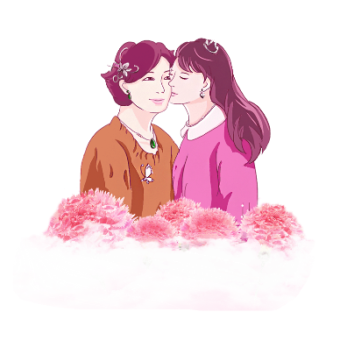
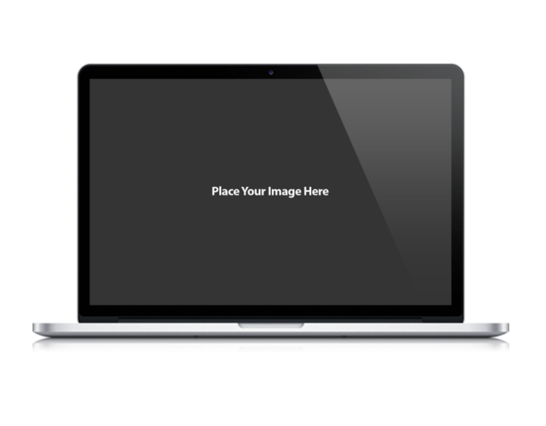
这里输入文字标题
母亲节（Mother's Day），是一个感谢母亲的节日，这个节日最早出现在古希腊；而现代的母亲节起源于美国，是每年5月的第二个星期日。
这里输入文字标题
这里输入文字标题
母亲节（Mother's Day），是一个感谢母亲的节日，这个节日最早出现在古希腊；而现代的母亲节起源于美国，是每年5月的第二个星期日。
母亲节（Mother's Day），是一个感谢母亲的节日，这个节日最早出现在古希腊；而现代的母亲节起源于美国，是每年5月的第二个星期日。

Slide 11
这里输入文字标题
这里输入文字标题
这里输入文字标题
母亲节（Mother's Day），是一个感谢母亲的节日，这个节日最早出现在古希腊；而现代的母亲节起源于美国，是每年5月的第二个星期日。
母亲节（Mother's Day），是一个感谢母亲的节日，这个节日最早出现在古希腊；而现代的母亲节起源于美国，是每年5月的第二个星期日。
母亲节（Mother's Day），是一个感谢母亲的节日，这个节日最早出现在古希腊；而现代的母亲节起源于美国，是每年5月的第二个星期日。
这里输入文字标题
这里输入文字标题
这里输入文字标题
母亲节（Mother's Day），是一个感谢母亲的节日，这个节日最早出现在古希腊；而现代的母亲节起源于美国，是每年5月的第二个星期日。
母亲节（Mother's Day），是一个感谢母亲的节日，这个节日最早出现在古希腊；而现代的母亲节起源于美国，是每年5月的第二个星期日。
母亲节（Mother's Day），是一个感谢母亲的节日，这个节日最早出现在古希腊；而现代的母亲节起源于美国，是每年5月的第二个星期日。

Slide 12
这里输入文字标题
母亲节（Mother's Day），是一个感谢母亲的节日，这个节日最早出现在古希腊；而现代的母亲节起源于美国，是每年5月的第二个星期日。母亲们在这一天通常会收到礼物，康乃馨被视为献给母亲的花，而中国的母亲花是萱草花，又叫忘忧草

Slide 13
03
请在此添加标题
Please add the title here
Fresh business general template
Applicable to enterprise introduction, summary report, sales marketing, chart dataa

Slide 14
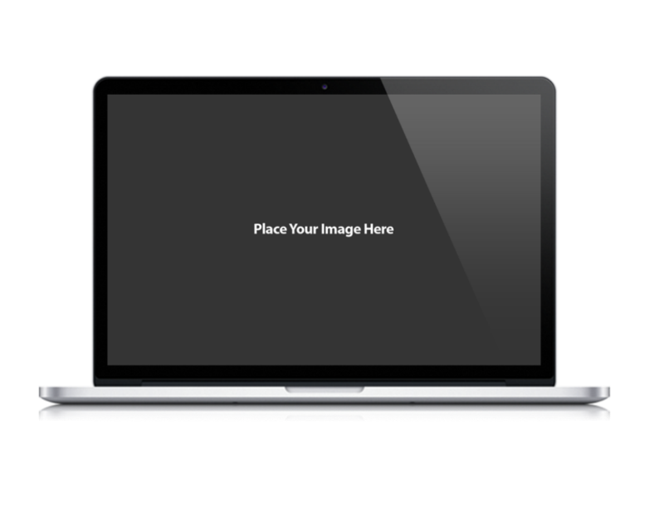
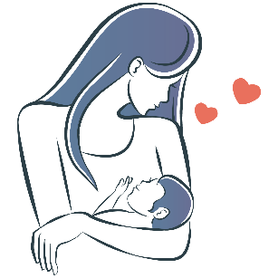
这里输入文字标题
母亲节（Mother's Day），是一个感谢母亲的节日，这个节日最早出现在古希腊；而现代的母亲节起源于美国，是每年5月的第二个星期日。
母亲节（Mother's Day），是一个感谢母亲的节日，这个节日最早出现在古希腊；而现代的母亲节起源于美国，是每年5月的第二个星期日。

Slide 15
这里输入文字标题
这里输入文字标题
母亲节（Mother's Day），是一个感谢母亲的节日，这个节日最早出现在古希腊；而现代的母亲节起源于美国，是每年5月的第二个星期日。
这里输入文字标题
母亲节（Mother's Day），是一个感谢母亲的节日，这个节日最早出现在古希腊；而现代的母亲节起源于美国，是每年5月的第二个星期日。

Slide 16
这里输入文字标题
母亲节（Mother's Day），是一个感谢母亲的节日，这个节日最早出现在古希腊；而现代的母亲节起源于美国，是每年5月的第二个星期日。
这里输入文字标题
母亲节（Mother's Day），是一个感谢母亲的节日，这个节日最早出现在古希腊；而现代的母亲节起源于美国，是每年5月的第二个星期日。
这里输入文字标题
母亲节（Mother's Day），是一个感谢母亲的节日，这个节日最早出现在古希腊；而现代的母亲节起源于美国，是每年5月的第二个星期日。

Slide 17
这里输入文字标题
母亲节（Mother's Day），是一个感谢母亲的节日，这个节日最早出现在古希腊；而现代的母亲节起源于美国，是每年5月的第二个星期日。
这里输入文字标题
母亲节（Mother's Day），是一个感谢母亲的节日，这个节日最早出现在古希腊；而现代的母亲节起源于美国，是每年5月的第二个星期日。
FINISH

Slide 18
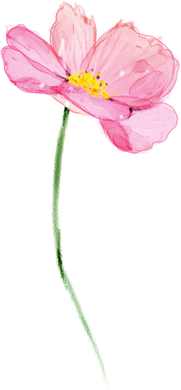
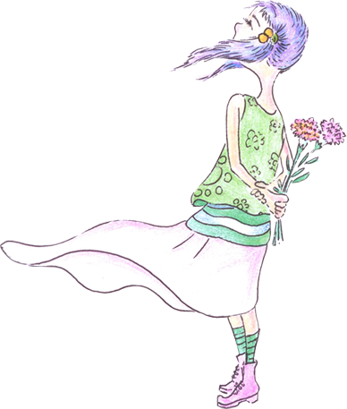
这里输入文字标题
母亲节（Mother's Day），是一个感谢母亲的节日，这个节日最早出现在古希腊；而现代的母亲节起源于美国，是每年5月的第二个星期日。
这里输入文字标题
母亲节（Mother's Day），是一个感谢母亲的节日，这个节日最早出现在古希腊；而现代的母亲节起源于美国，是每年5月的第二个星期日。
母亲节（Mother's Day），是一个感谢母亲的节日，这个节日最早出现在古希腊；而现代的母亲节起源于美国，是每年5月的第二个星期日。
这里输入文字标题
母亲节（Mother's Day），是一个感谢母亲的节日，这个节日最早出现在古希腊；而现代的母亲节起源于美国，是每年5月的第二个星期日。

Slide 19
04
请在此添加标题
Please add the title here
Fresh business general template
Applicable to enterprise introduction, summary report, sales marketing, chart dataa

Slide 20
输入文字标题
母亲节（Mother's Day），是一个感谢母亲的节日，这个节日最早出现在古希腊；而现代的母亲节起源于美国，是每年5月的第二个星期日。
这里输入文字标题
母亲节（Mother's Day），是一个感谢母亲的节日，这个节日最早出现在古希腊；而现代的母亲节起源于美国，是每年5月的第二个星期日。

Slide 21
这里输入文字标题
母亲节（Mother's Day），是一个感谢母亲的节日，这个节日最早出现在古希腊；而现代的母亲节起源于美国，是每年5月的第二个星期日。
这里输入文字标题
母亲节（Mother's Day），是一个感谢母亲的节日，这个节日最早出现在古希腊；而现代的母亲节起源于美国，是每年5月的第二个星期日。

Slide 22
这里输入文字标题
母亲节（Mother's Day），是一个感谢母亲的节日，这个节日最早出现在古希腊；而现代的母亲节起源于美国，是每年5月的第二个星期日。母亲们在这一天通常会收到礼物，康乃馨被视为献给母亲的花，而中国的母亲花是萱草花，又叫忘忧草

Slide 23
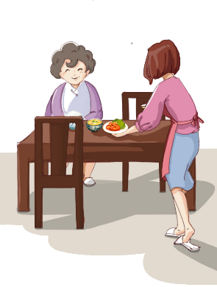
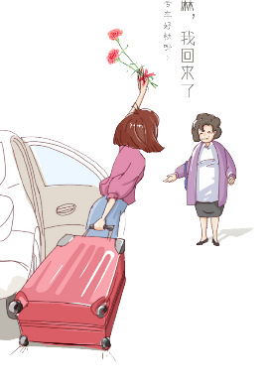
这里输入文字标题
母亲节（Mother's Day），是一个感谢母亲的节日，这个节日最早出现在古希腊；而现代的母亲节起源于美国，是每年5月的第二个星期日。
这里输入文字标题
母亲节（Mother's Day），是一个感谢母亲的节日，这个节日最早出现在古希腊；而现代的母亲节起源于美国，是每年5月的第二个星期日。

Slide 24
这里输入文字标题
这里输入文字标题
母亲节（Mother's Day），是一个感谢母亲的节日，这个节日最早出现在古希腊；而现代的母亲节起源于美国，是每年5月的第二个星期日。
母亲节（Mother's Day），是一个感谢母亲的节日，这个节日最早出现在古希腊；而现代的母亲节起源于美国，是每年5月的第二个星期日。

Slide 25
THANK YOU
致敬所有母亲

